Slide 1
Toán
Chia số có hai chữ số cho số có một chữ số (Tiếp theo).

Slide 2
78 : 4 = ?
7 chia 4 được 1, viết 1.
1 nhân 4 bằng 4;
7 trừ 4 bằng 3.
Hạ 8;
38 chia 4 được 9, viết 9.
9 nhân 4 bằng 36;
38 trừ 36 bằng 2.
7 8 4
1
4
9
3
8
3 6
2
78 : 4 =
19 (dư 2)

Slide 3
Tính:
a)
1
77 2
87 3
6
6
3
8
2
9
1
7
7
2
16
27
1
86 6
0
99 4
6
8
1
4
2
4
2
9
6
1
2 4
16
2
3

Slide 4
Tính:
b)
1
69 3
85 4
6
8
2
3
2
1
0
5
9
0
9
4
0
1
97 7
78 6
7
6
1
3
1
3
2
7
8
1
2 1
1 8
6
0

Slide 5
Một lớp học có 33 học sinh, phòng học của lớp đó chỉ có loại bàn 2 chỗ ngồi. Hỏi cần ít nhất bao nhiêu bàn học như thế ?
2
Tóm tắt
2 học sinh : 1 bàn
    33 học sinh : ? bàn
Giải
Số bàn có 2 học sinh ngồi là
33 : 2 = 16 (bàn) (dư 1)
Vì còn dư 1 học sinh nên cần thêm 1 bàn nữa
Vậy số bàn cần ít nhất là:
16 + 1 = 17 ( bàn)
Đáp số: 17 bàn.

Slide 6
Vẽ một hình tứ giác có 2 góc vuông.
3
Giải
Dùng ê ke và bút chì vẽ hình có 4 cạnh và hai góc vuông như hình sau :

Slide 7
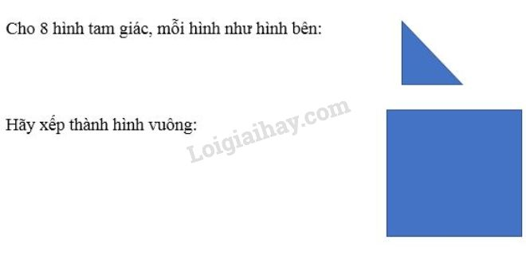
Cho 8 hình tam giác, mỗi hình như hình bên:
4
Hãy xếp thành hình vuông:
Có thể xếp thành hình sau:
2
3
1
4
1
4
2
3
hoặc
8
5
8
5
7
6
7
6

Slide 8


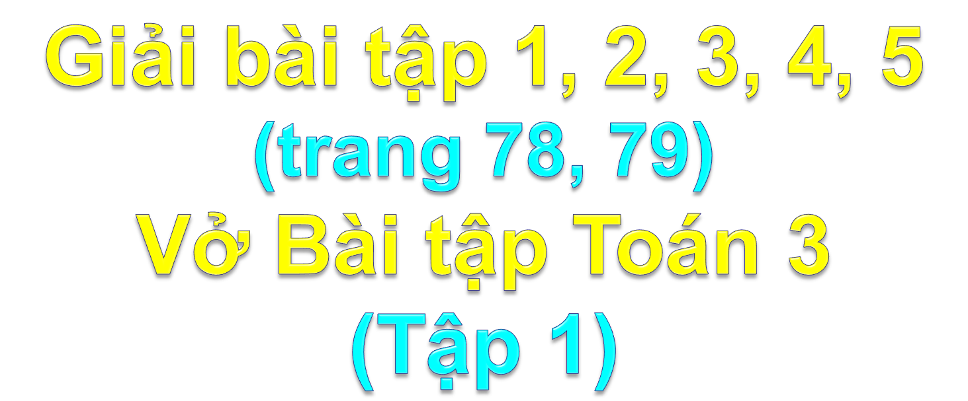

Slide 9
Bài 4 (VBT/ tr.79)
Vẽ hình tam giác ABC có một góc vuông :
Giải
Dùng ê ke và bút chì, vẽ tam giác có một góc vuông.

Slide 10
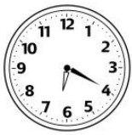
Bài 5 (VBT/ tr.79)
Khoanh vào chữ đặt trước câu trả lời đúng :
Đồng hồ chỉ :
A. 6 giờ 4 phút B. 6 giờ 40 phút
C. 6 giờ 20 phút D. 4 giờ 6 phút

